Slide 1
FORMAZIONE
SYNTONIQA v1.0
Sessione pratica per Admin e Tecnici
A
ADMIN
T
TECNICO
Dashboard, gestione urgenze,
piano interventi, KPI
App mobile, Telegram Bot,
workflow sul campo
Slide 3-10
Slide 11-18
MRS Lely Center Emilia Romagna — Marzo 2026

Slide 2
Agenda
01
Login & Primo Accesso
5 min
02
ADMIN — Dashboard & Navigazione
10 min
03
ADMIN — Gestione Urgenze
15 min
04
ADMIN — Piano Interventi & AI Planner
15 min
05
ADMIN — KPI & Analytics
10 min
06
TECNICO — App Mobile PWA
10 min
07
TECNICO — Workflow Urgenze
15 min
08
TECNICO — Telegram Bot & AI
10 min
09
Esercizi Pratici
15 min
10
Q&A
10 min
Durata totale: ~2 ore | Ogni sezione include esercizio pratico

Slide 3
01
Login & Primo Accesso
admin_v1.html
1
Apri il browser e vai all'URL:
admin_v1.html (Admin)
index_v2.html (Tecnico)
SYNTONIQA
2
Inserisci username e password
forniti dall'amministratore
Login
m.bozzarelli
••••••••
3
Al primo login cambierai
la password
Accedi
4
Il sistema ricorda la sessione
per 24 ore (JWT token)
ESERCIZIO
Ogni partecipante effettua il login con le proprie credenziali. Verificare che la dashboard si carichi correttamente.

Slide 4
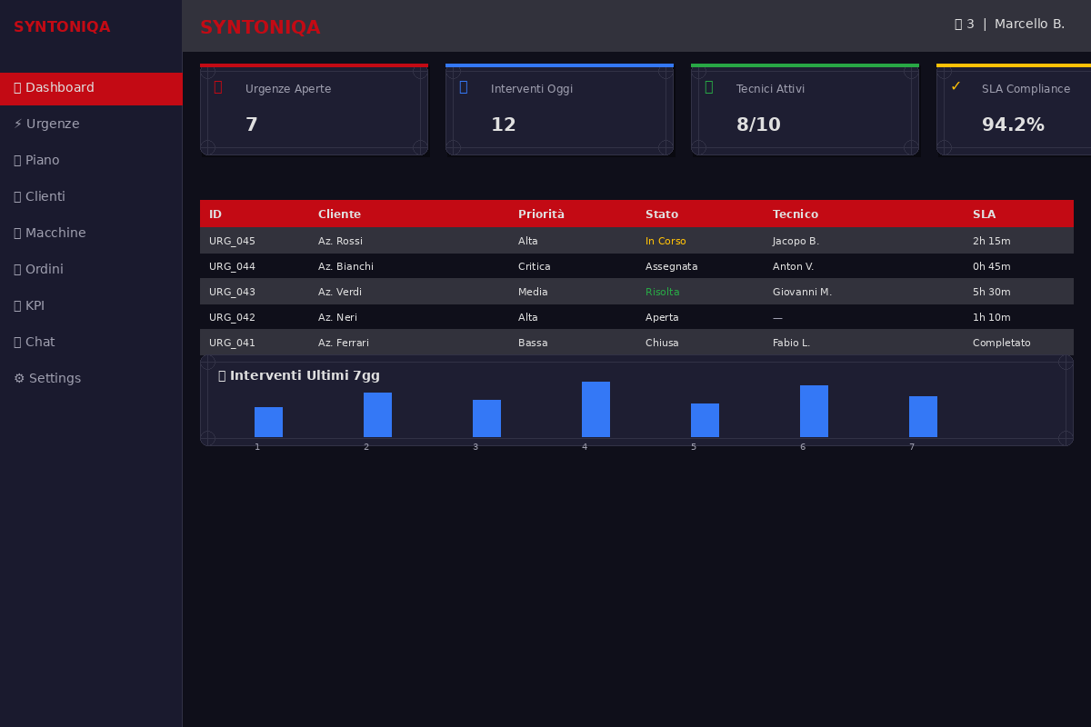
02
Dashboard Admin
A
Sidebar: 33 sezioni, click per navigare
B
Stat cards: numeri real-time, aggiornati automaticamente
C
Tabella: click su riga per aprire dettaglio

Slide 5
03
Gestione Urgenze
Aperta
Assegnata
Schedulata
In Corso
Risolta
Chiusa
admin_v1.html
Azioni Admin
Dettaglio Urgenza URG_042
Crea Urgenza
1
Cliente:
Az. Rossi — Parma
+ Nuova Urgenza dal pulsante in alto.
Compila cliente, macchina, descrizione.
Macchina:
Robot A5 Astronaut
Assegna Tecnico
2
Priorità:
ALTA
Seleziona il tecnico dal dropdown.
Il sistema invia notifica Telegram.
Tecnico:
Jacopo Bonadé
3
Monitora SLA
Stato:
IN_CORSO
I badge colore cambiano:
OK → Warning → Critical → Breach
SLA:
OK — 2h 15min
4
Chiudi
Assegna
Escalation
Dopo 'Risolta' dal tecnico,
l'admin convalida e chiude.
ESERCIZIO
Creare una nuova urgenza per 'Azienda Demo', assegnarla a Jacopo, verificare che riceva la notifica Telegram.

Slide 6
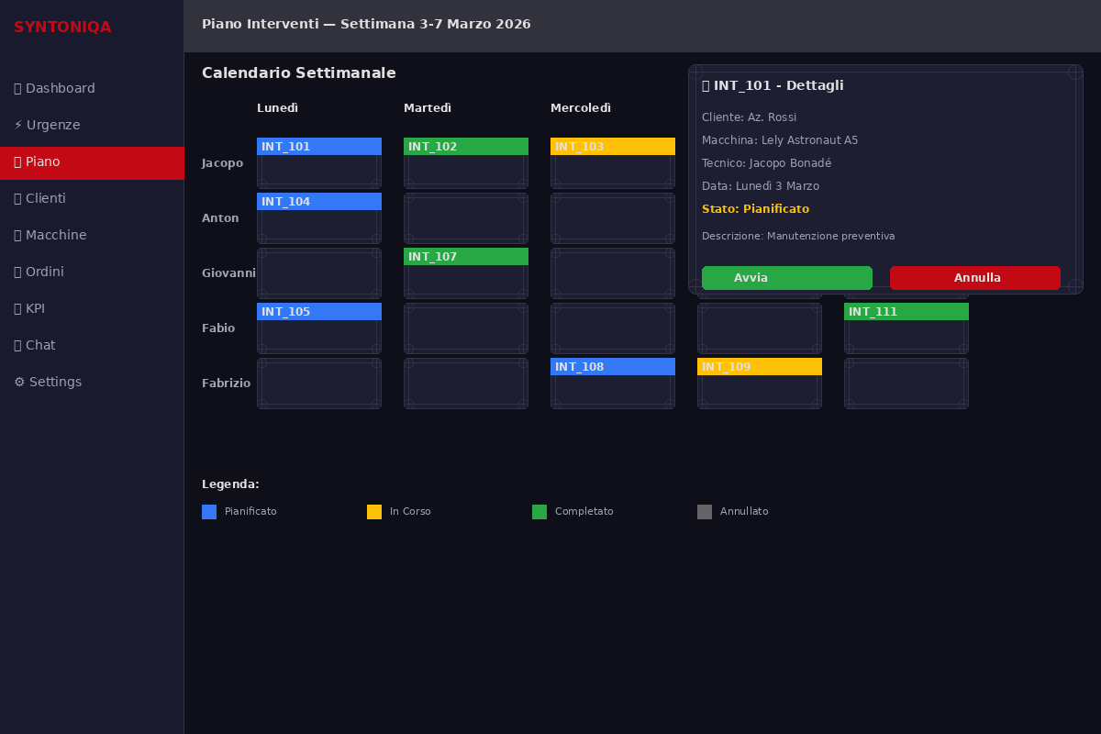
04
Piano Interventi & AI
AI Planner
AI Engine suggerisce la pianificazione ottimale
considerando:
📍 Posizione tecnici e clienti
🔧 Competenze specifiche
⏱️ Carichi di lavoro bilanciati
🚗 Distanze e tempi percorrenza
👥 Regole affiancamento junior
ESERCIZIO
Creare 3 interventi per la settimana prossima. Usare l'AI Planner per ottimizzare l'assegnazione. Confrontare il suggerimento AI con l'assegnazione manuale.
Stati Piano
Pianificato
In Corso
Completato
Annullato

Slide 7
05
Anagrafiche & Ordini
Clienti
Macchine
Ordini Ricambi
Ragione Sociale
Modello Lely
Codice ricambio
Indirizzo
Numero Serie
Quantità
Zona
Cliente associato
Tecnico richiedente
Lat/Lng (Mappa)
Data Installazione
Cliente destinazione
Referente
Ultimo PM
Stato ordine
Telefono
Note tecniche
Data richiesta
Importazione Excel disponibile
per caricamento massivo.
Associazione 1:N con cliente.
Storico manutenzioni collegato.
Creabile anche via Telegram
con /ordine codice qt cliente
ESERCIZIO
Aggiungere un nuovo cliente 'Azienda Demo', associargli una macchina Lely A5, creare un ordine ricambi per sensore temperatura.

Slide 8
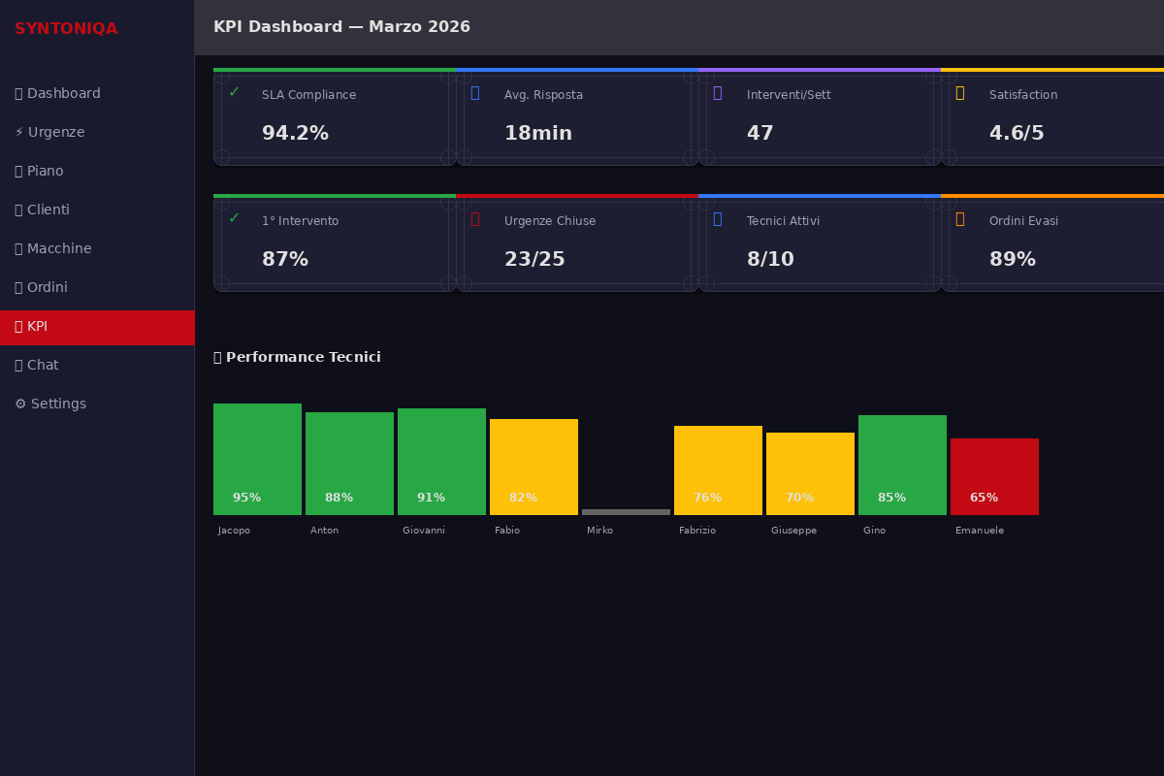
06
KPI & Analytics
MOCKUP
ESERCIZIO
Navigare nella sezione KPI, identificare il tecnico con SLA compliance più basso, analizzare le cause.

Slide 9
07
Mappa, Config & Notifiche
Mappa Interattiva
Configurazione
Centro Notifiche
Leaflet.js con tutti i clienti geolocalizzati.
Pin colorati per stato urgenze.
Click su pin → dettaglio cliente.
SLA config: tempi target per priorità.
Notifiche: canali attivi per evento.
White-label: colori, logo, brand name.
Utenti: crea/modifica/disabilita.
3 canali: Push, Email, Telegram.
Ogni evento ha la sua regola.
Anti-duplicato per notification ID.
SLA engine ogni 15 minuti.
70+ città Emilia Romagna pre-geocodificate
Tutte le config sono per-tenant
Escalation automatica dopo 4h inattività
SESSIONE TECNICO
Le prossime slide sono dedicate ai tecnici sul campo — App Mobile PWA e Telegram Bot

Slide 10
08
App Mobile — Installazione PWA
9:41
9:41
9:41
Chrome / Safari
SYNTONIQA
index_v2.html
⋮
Benvenuto, Jacopo!
Aggiungi a
Schermata Home
3 urgenze aperte
2 interventi oggi
Apri nel browser
mobile l'URL
dell'app
Aggiungi
Home
Urgenze
Piano
Chat
1
Apri URL
2
Installa PWA
3
Pronta!
ESERCIZIO: Installare la PWA sul proprio smartphone. Effettuare il login e verificare la home.

Slide 11
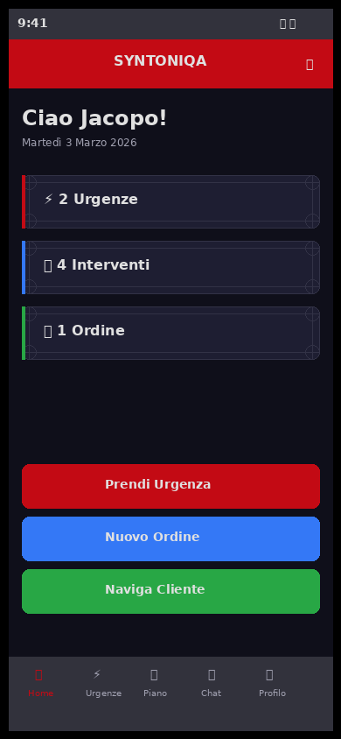
09
App Mobile — Navigazione
17 Pagine
🏠
Home
Riepilogo urgenze, interventi, ordini
🔴
Urgenze
Lista urgenze assegnate, prendere/iniziare/risolvere
📋
Piano
Interventi pianificati, calendario, dettaglio
📦
Ordini
Lista ordini, stato, nuovo ordine rapido
💬
Chat
Messaggistica team + canali per urgenza
🗺️
Mappa
Clienti geolocalizzati, navigazione GPS
🔔
Notifiche
Centro notifiche con badge non-lette
👤
Profilo
Dati personali, furgone, cambio password
Bottom nav sempre visibile — accesso rapido alle 5 sezioni principali

Slide 12
10
Workflow Urgenze — Mobile
9:41
9:41
9:41
9:41
Urgenze
URG_042
IN CORSO
RISOLTA
URG_042
📍 Az. Rossi — Parma
⏱ 1h 23min
Note risoluzione:
Az. Rossi · Robot A5 bloccato
NAVIGA →
Timer attivo
Sostituito sensore
temperatura + calibrazione
PRENDI IN CARICO
SEGNA RISOLTO
INIZIA LAVORO
✓ Urgenza chiusa
1
Prendi
2
Vai
3
Lavora
4
Chiudi
ESERCIZIO
Completare il ciclo urgenza completo dall'app: prendere in carico → navigare al cliente → iniziare lavoro → segnare risolto con note.

Slide 13
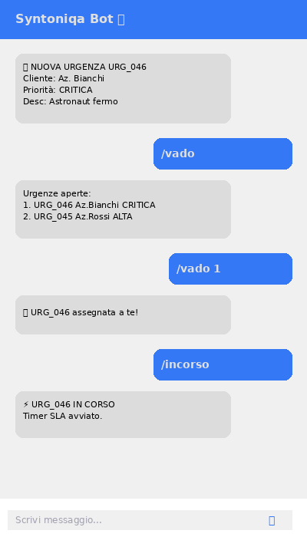
11
Telegram Bot — Comandi
Comandi
/vado
Mostra urgenze, prendi con /vado N
/incorso
Segna urgenza in corso
/risolto
Chiudi urgenza con note
/stato
Stato urgenze attive
/oggi
Piano interventi di oggi
/settimana
Piano settimanale
/ordine
Crea ordine: /ordine cod qt cli
Foto/testo
AI Engine analizza e crea azione
AI Engine: invia una foto del guasto → l'AI identifica il problema e suggerisce l'azione da intraprendere.

Slide 14
12
Chat In-App & Ordini Rapidi
9:41
9:41
Chat Team
Ordini Ricambi
Chat Real-time
Canali per team + canali
per singola urgenza.
Storico completo salvato.
Jacopo
ORD_078
Ho bisogno del sensore temp per il robot Rossi
Sensore temp.
In arrivo
Admin
ORD_077
Ordine creato ORD_078. Arrivo previsto domani.
Filtro latte
Consegnato
Ordini da 3 canali
Anton
1. App mobile: pulsante + Nuovo
2. Telegram: /ordine cod qt cli
3. Admin dashboard: form completo
Io sono a Parma, posso portarglielo stasera
ORD_076
Guarnizione
Richiesto
+ Nuovo Ordine
Notifiche Ordini
Stato aggiornato → notifica
al tecnico richiedente.
Reminder automatico >7gg.
Scrivi...
ESERCIZIO
Inviare un messaggio nella chat team. Creare un ordine ricambi dall'app mobile. Verificare la notifica.

Slide 15
Sicurezza — Cosa Sapere
🔐
Password personale
📱
Dispositivo sicuro
Non condividere mai la password.
Cambiarla ogni 90 giorni.
Min 8 caratteri, lettere + numeri.
Usare il blocco schermo sul telefono.
Non lasciare l'app aperta incustodita.
Sessione scade dopo 24h automaticamente.
👁️
Solo i tuoi dati
📸
Foto e dati sensibili
Ogni tecnico vede solo le proprie urgenze.
L'admin vede tutto ma con audit trail.
Ogni azione è registrata nel log.
Le foto inviate via Telegram vengono
analizzate dall'AI e archiviate.
Non inviare dati personali dei clienti.
Ogni azione su Syntoniqa è tracciata: chi, cosa, quando, da dove. Il sistema mantiene un audit trail completo.

Slide 16
Esercizi Pratici
Completare tutti gli esercizi in ordine
E1
Ciclo Urgenza Completo (Admin)
15 min
Crea urgenza → Assegna a Jacopo → Verifica notifica TG → Jacopo prende → Jacopo risolve → Admin chiude
E2
Pianificazione Settimanale
10 min
Creare 5 interventi per la prossima settimana, usare AI Planner, verificare assegnazione bilanciata
E3
Workflow Mobile Completo
10 min
Installare PWA → Login → Prendere urgenza → Navigare → Iniziare → Risolvere con note
E4
Telegram Bot
10 min
Eseguire tutti i comandi: /oggi, /vado, /incorso, /risolto, /ordine, inviare foto
E5
Scenario Emergenza
15 min
Simulare urgenza critica: SLA breach, escalation automatica, verifica notifiche a catena
Suggerimento: lavorate in coppie Admin + Tecnico per simulare scenari reali

Slide 17
Quick Reference
URL di Accesso
Comandi Telegram
Admin:
fieldforcemrser2026.github.io/syntoniqa/admin_v1.html
/vado /incorso /risolto /stato
Mobile:
fieldforcemrser2026.github.io/syntoniqa/index_v2.html
/oggi /settimana /ordine
Bot TG:
@SyntoniqaBot su Telegram
Foto + testo libero → AI
Workflow Urgenze — Cheat Sheet
ADMIN crea
ADMIN assegna
TEC prende
TEC inizia
TEC risolve
ADMIN chiude
Nuova urgenza + cliente + macchina
Seleziona tecnico → notifica TG
/vado N o pulsante app
/incorso — timer parte
/risolto note — chiusura
Convalida e archivia
Supporto
Admin: Marcello Bozzarelli — Telegram + Email
Chat in-app: canale #supporto sempre attivo
Problemi tecnici: descrivere il problema con screenshot nel canale dedicato

Slide 18
Domande?
La formazione continua sul campo.
Ricordate:
→ L'app è sempre disponibile — anche come PWA offline (prossima release)
→ Telegram Bot funziona anche senza connessione dati stabile
→ Ogni azione è tracciata — usate il sistema per tutto il workflow
→ In caso di dubbi, scrivete nel canale #supporto della chat
SYNTONIQA v1.0
fieldforcemrser2026.github.io/syntoniqa

